Slide 1
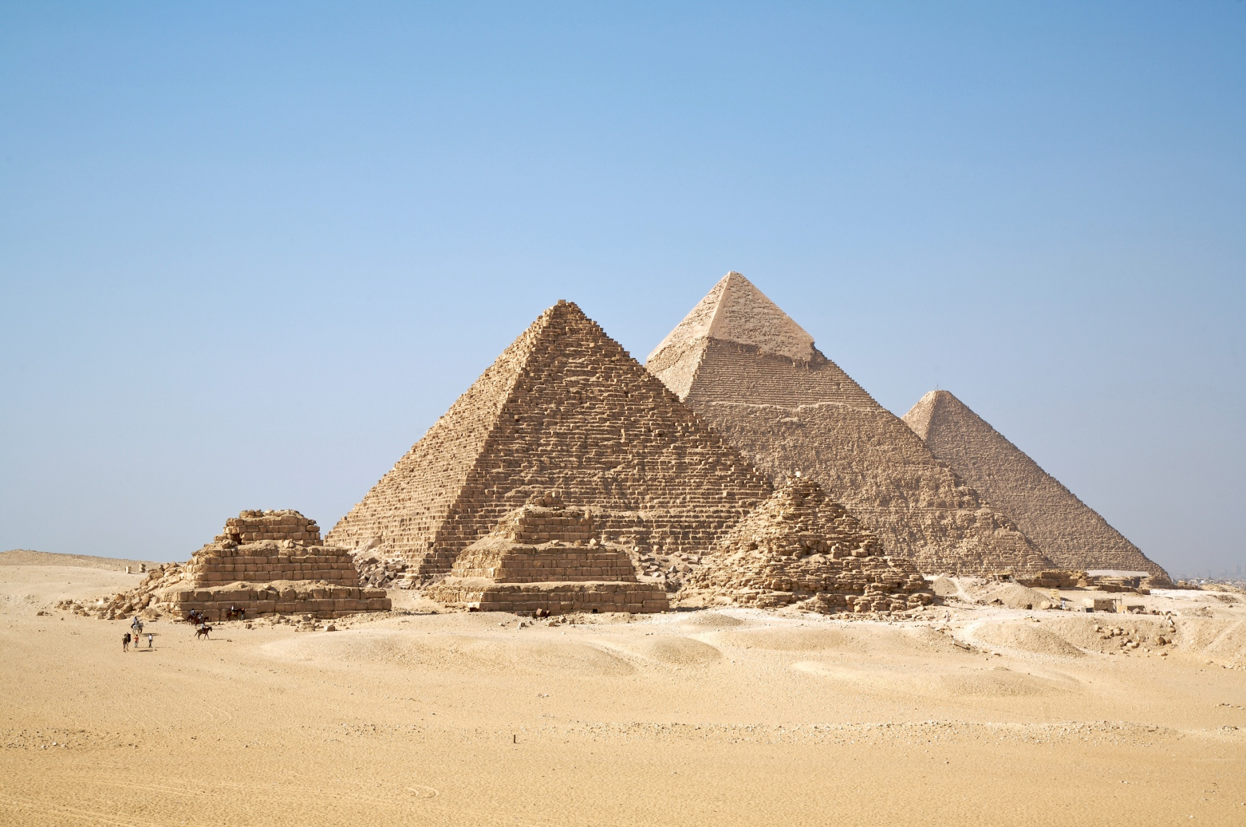
STAVBY SVĚTA

Slide 2
20 obrázků
Ve kterém městě se nachází?
Vaším úkolem je správně určit město nebo stát, ve kterém se nachází stavba na fotografii + její název; za správné odpovědi získáte 2 body.
Žáci 5.tříd – určují města nebo státy – maximálně 20 bodů
Žáci 9.tříd – určují města nebo státy a stavby – maximálně 40 bodů

Slide 3
  EVROPSKÉ
  A SVĚTOVÉ STAVBY

Slide 4
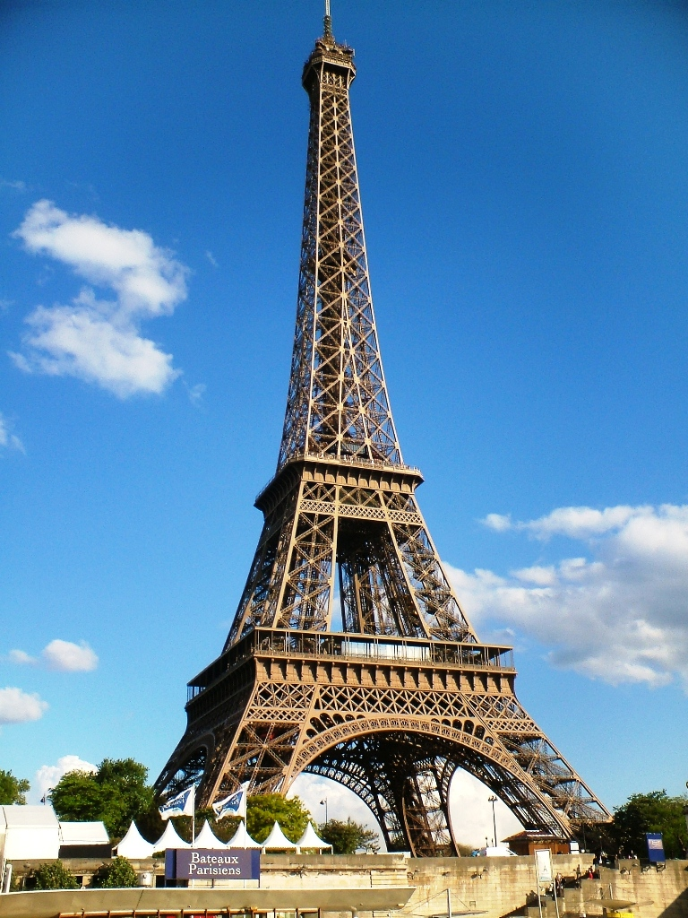
1.) EVROPA

Slide 5
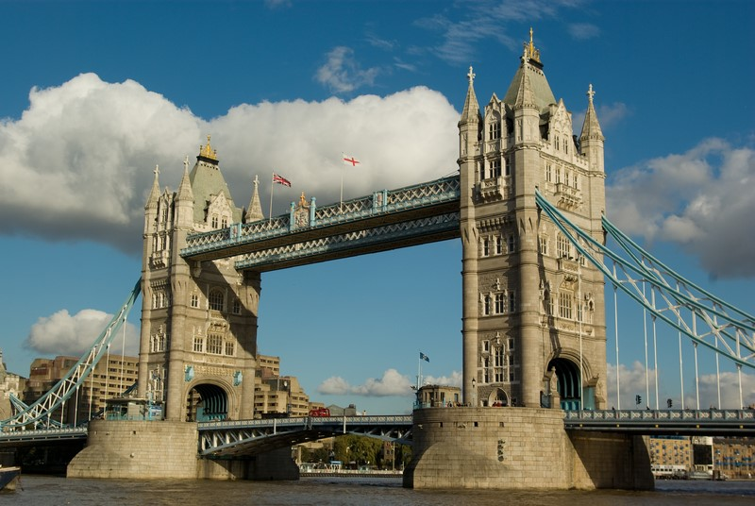
2.)

Slide 6
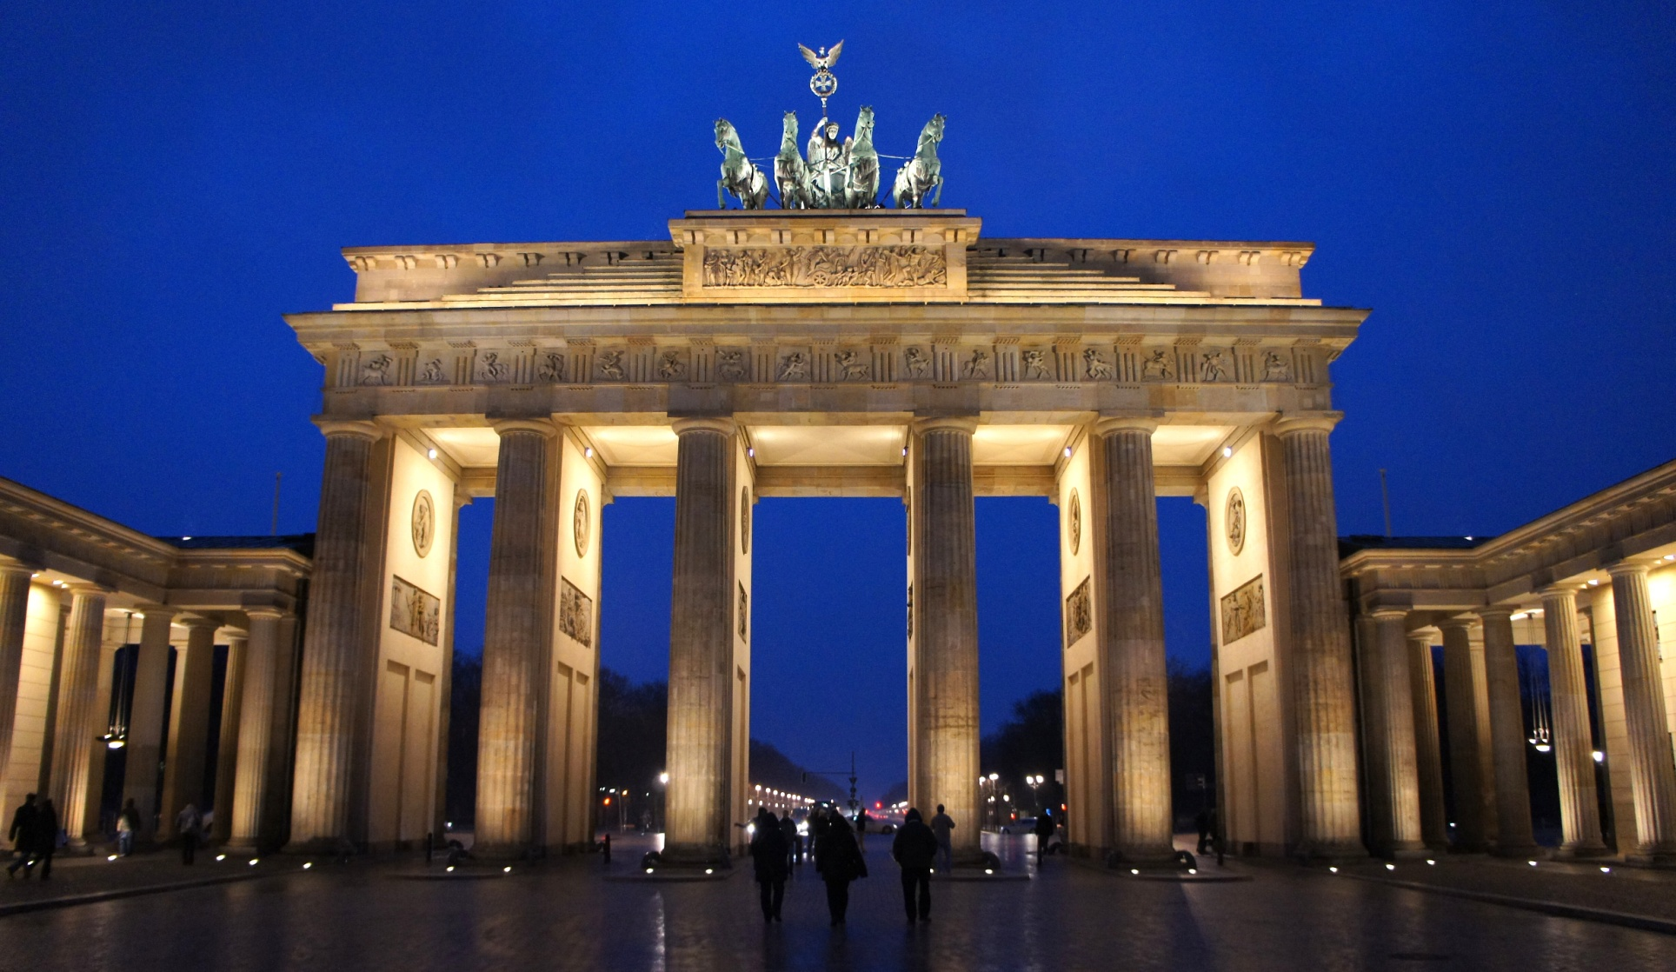
3.)

Slide 7
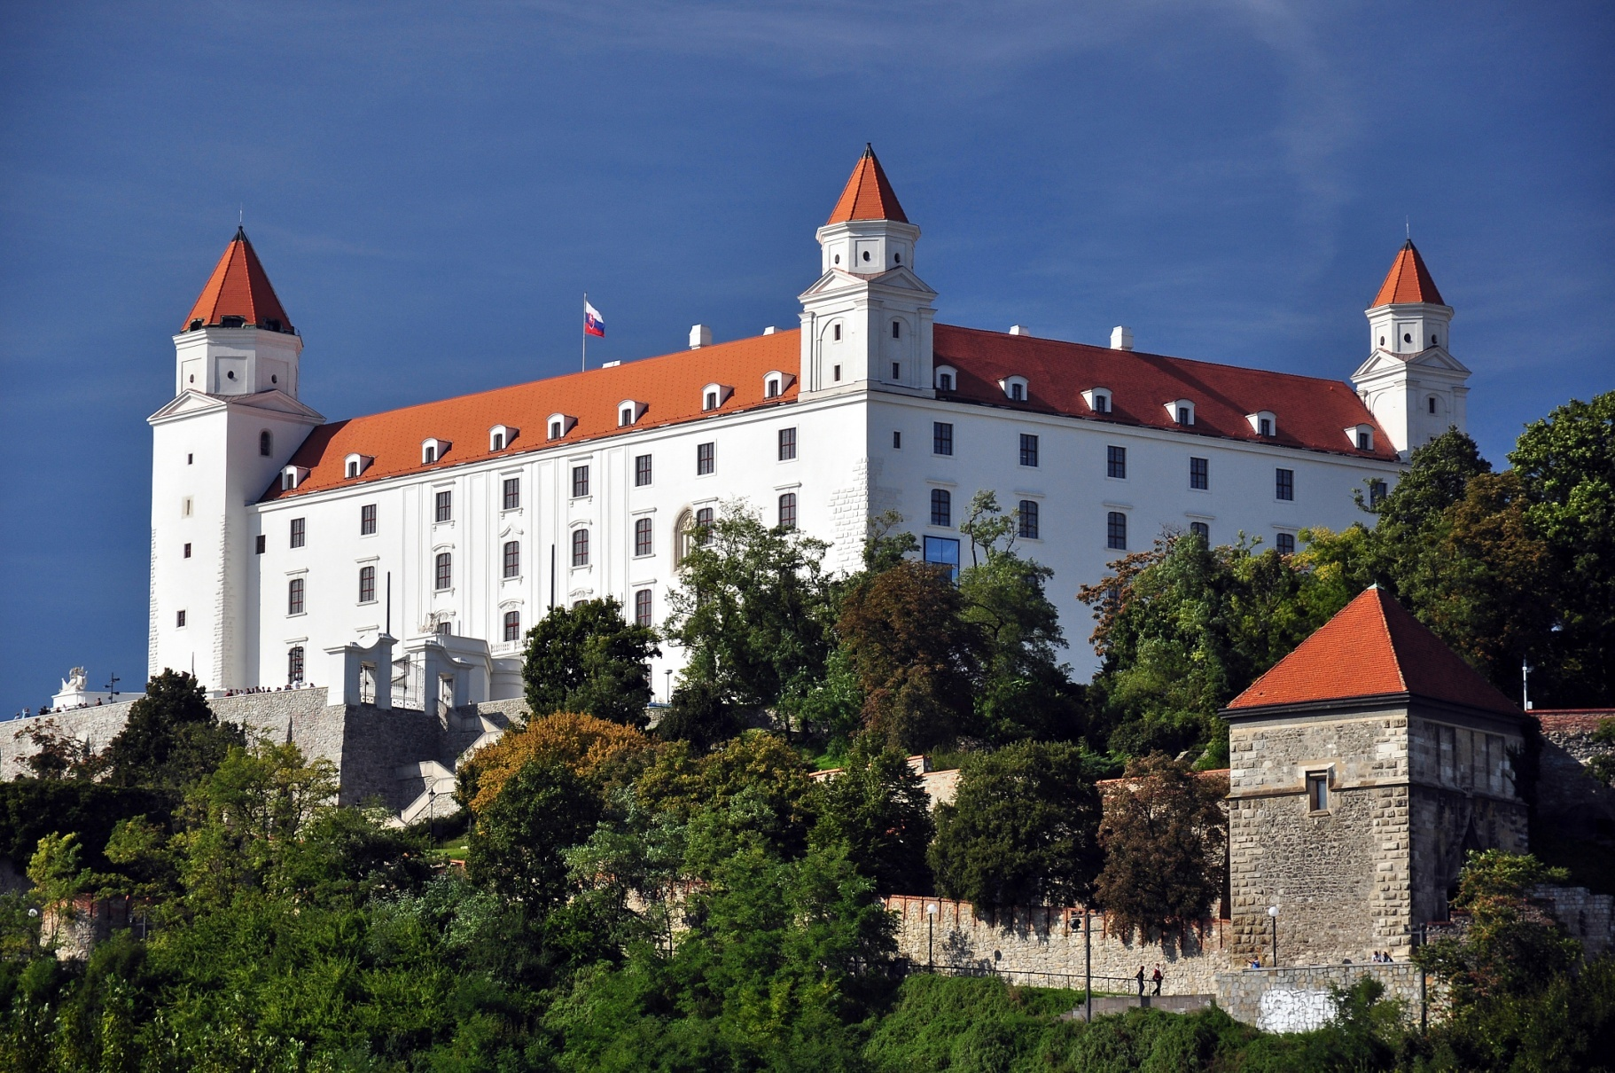
4.)

Slide 8
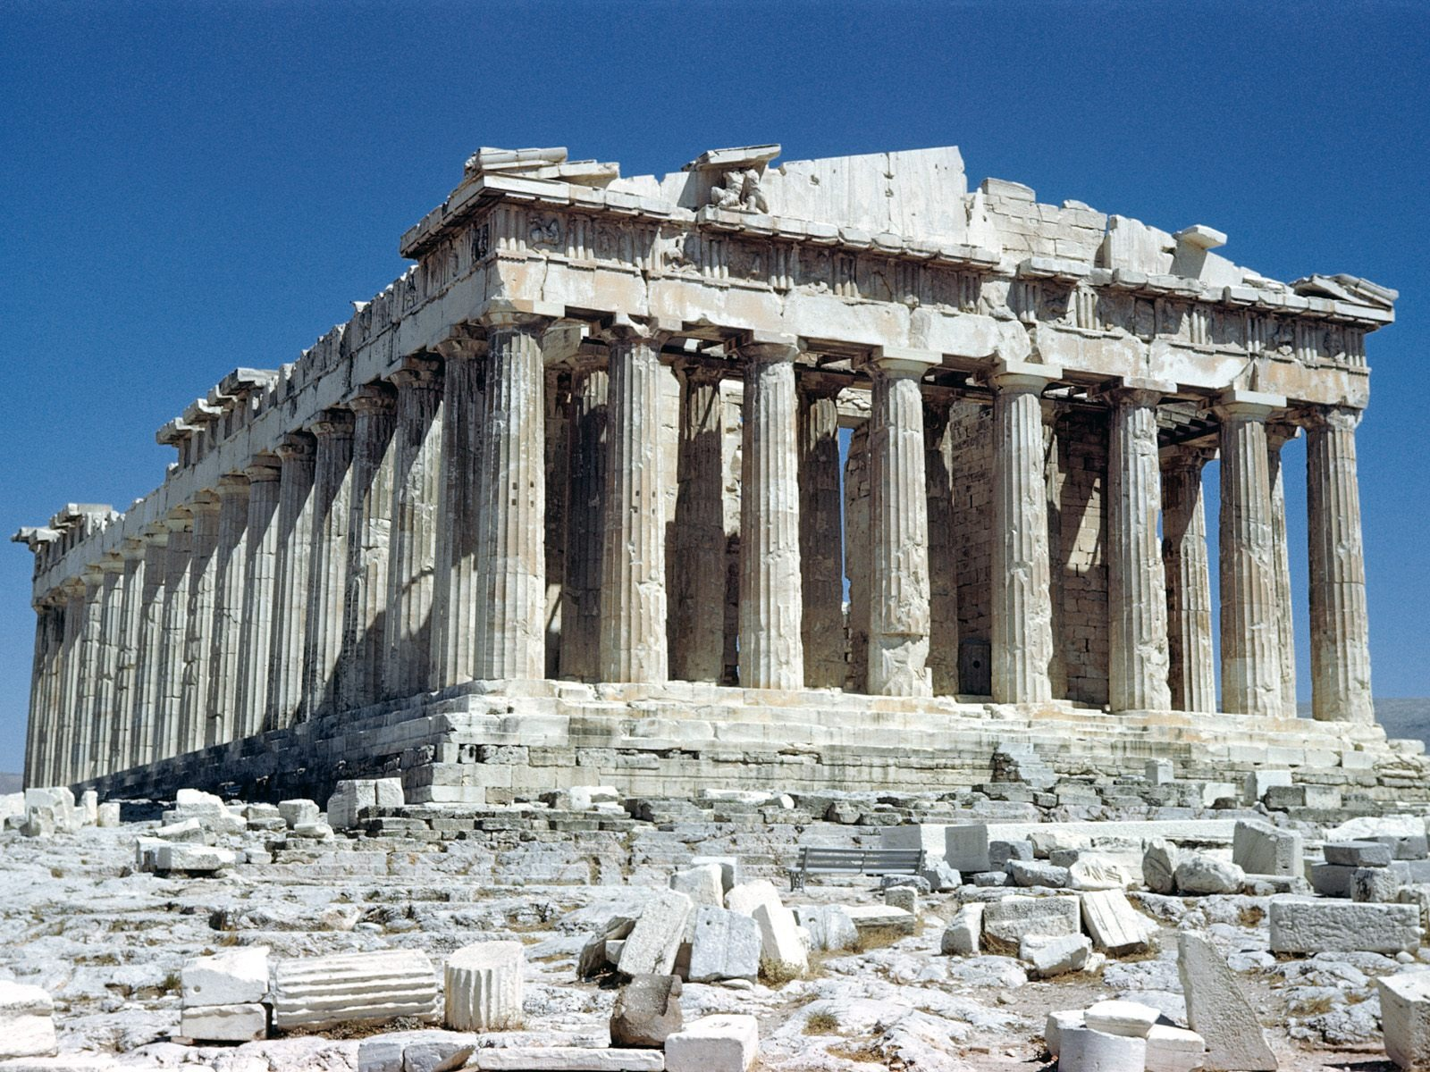
5.)

Slide 9
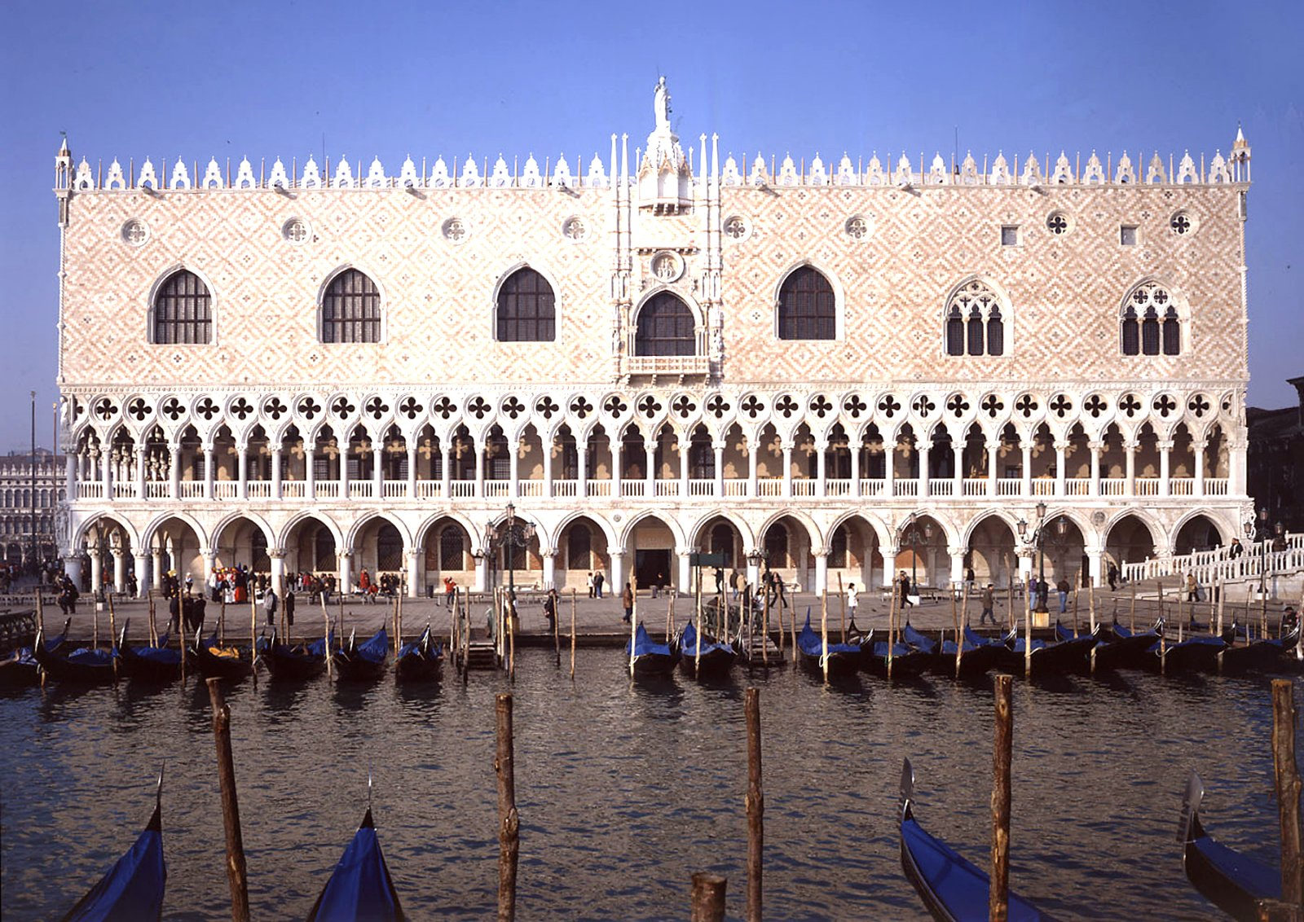
6.)

Slide 10
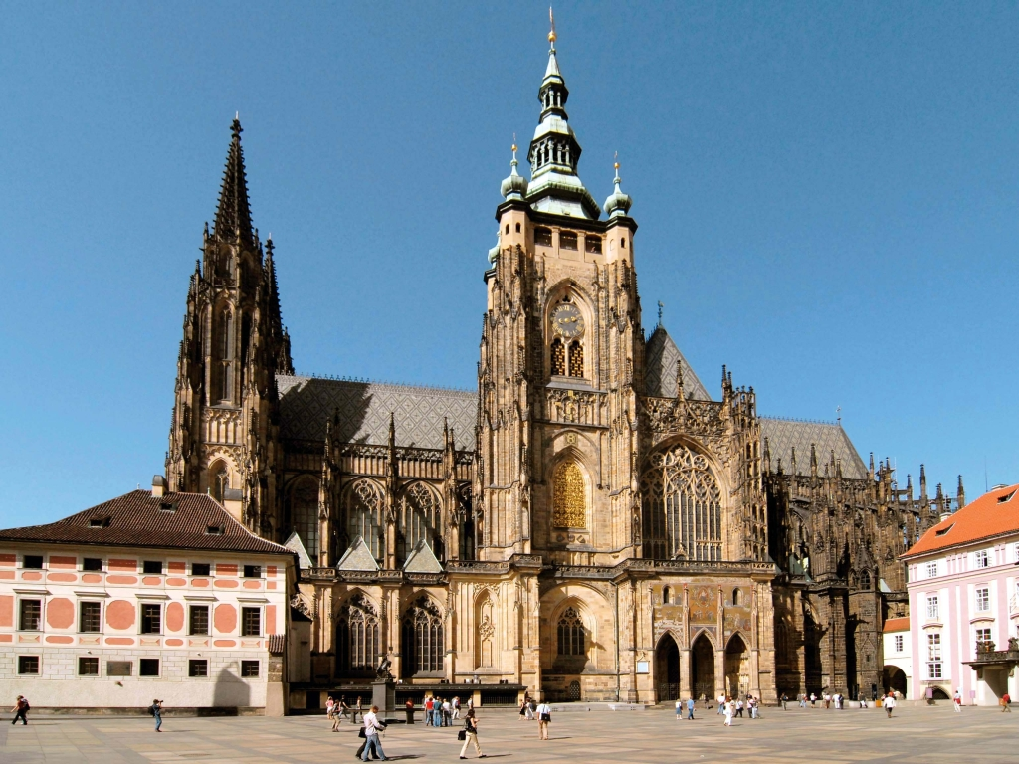
7.)

Slide 11
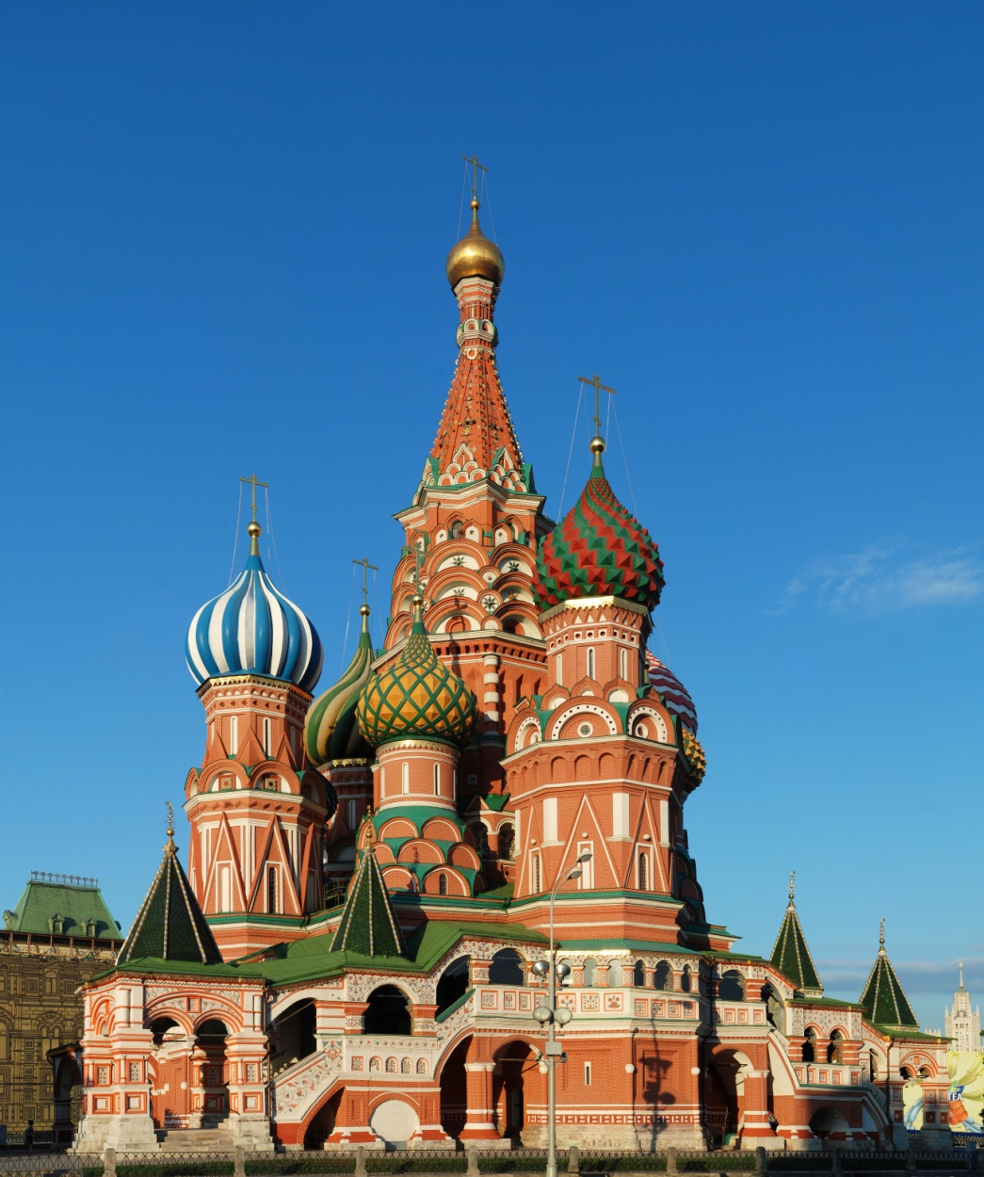
8.)

Slide 12
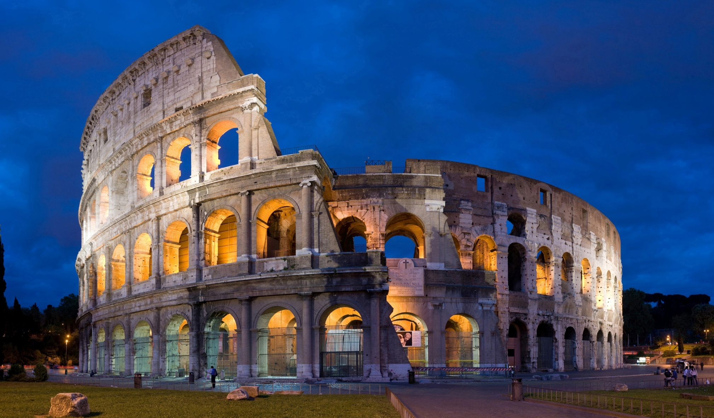
9.)

Slide 13

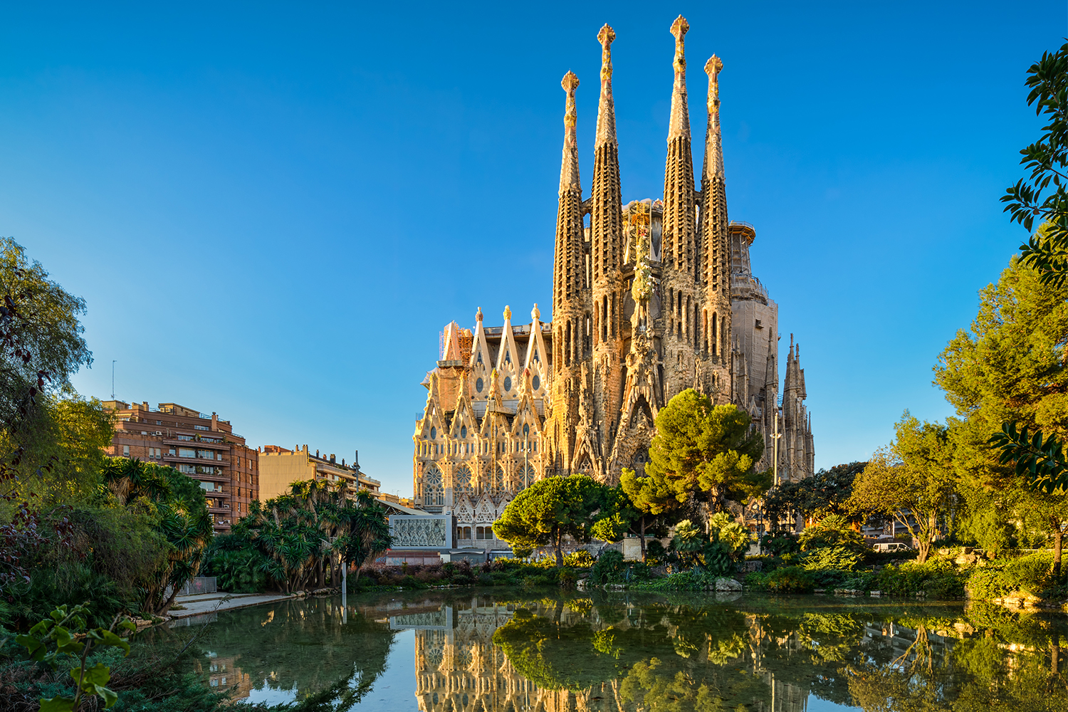
10.)

Slide 14
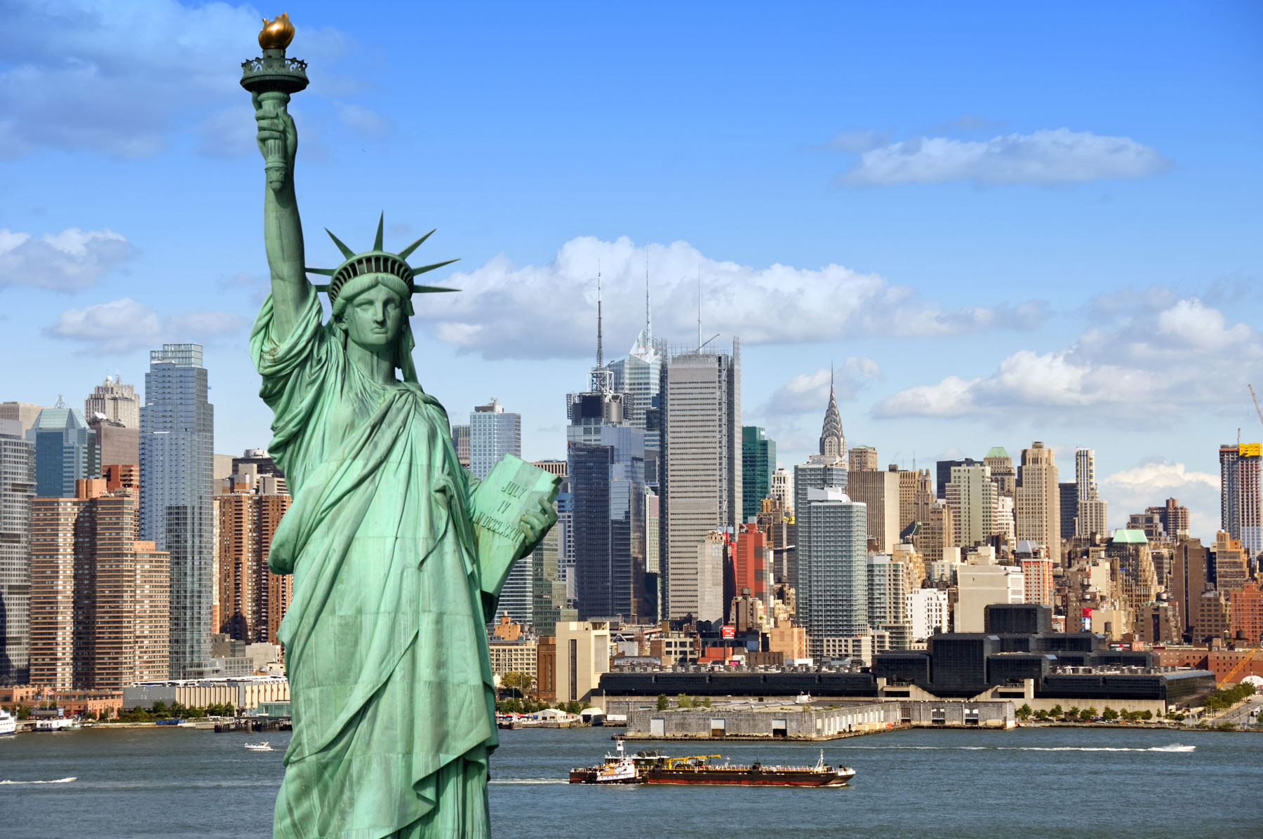
11.) SVĚT

Slide 15
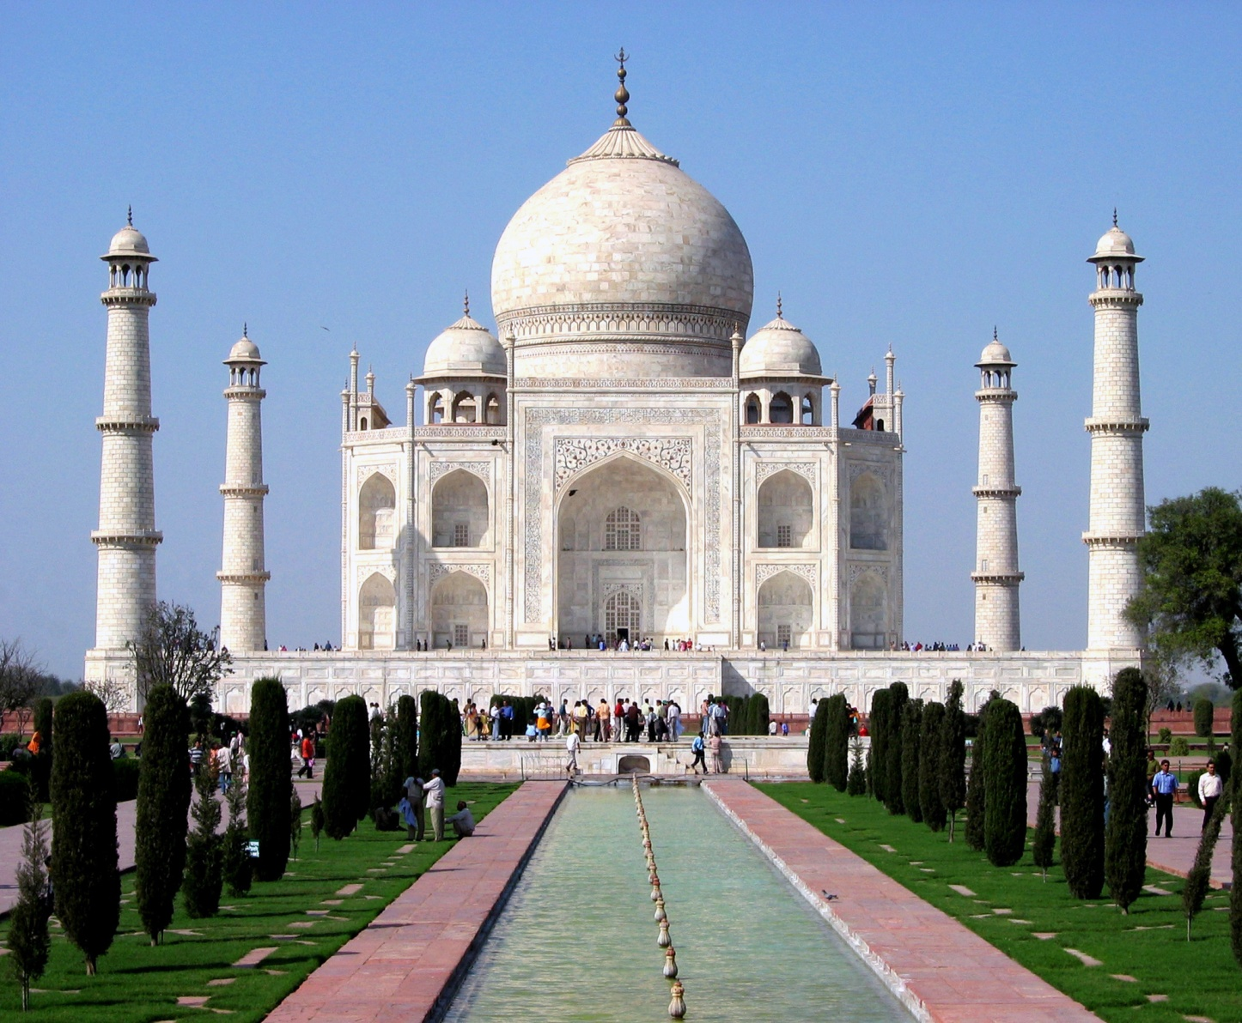
12.)

Slide 16
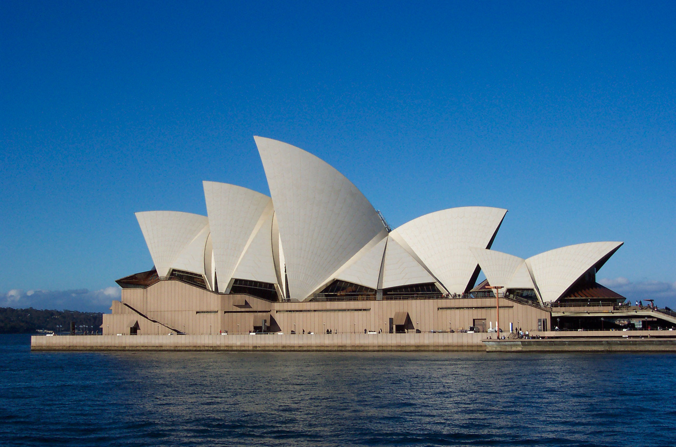
13.)

Slide 17
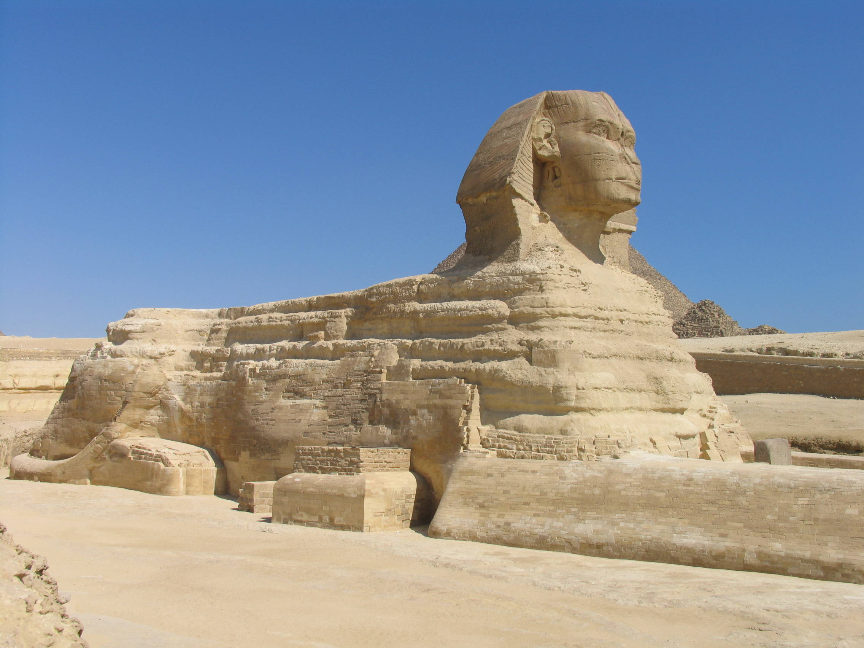
14.)

Slide 18
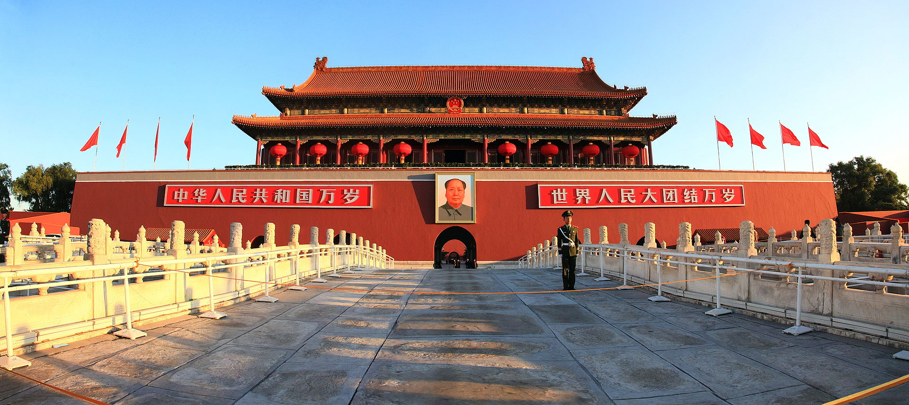
15.)

Slide 19
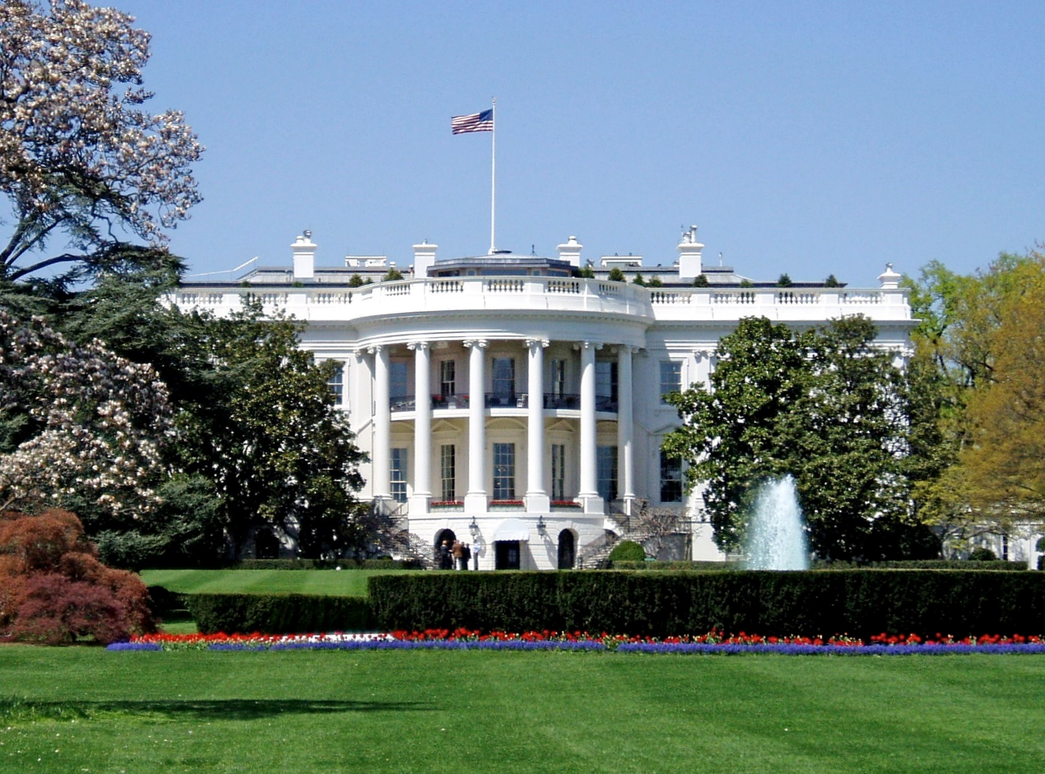
16.)

Slide 20
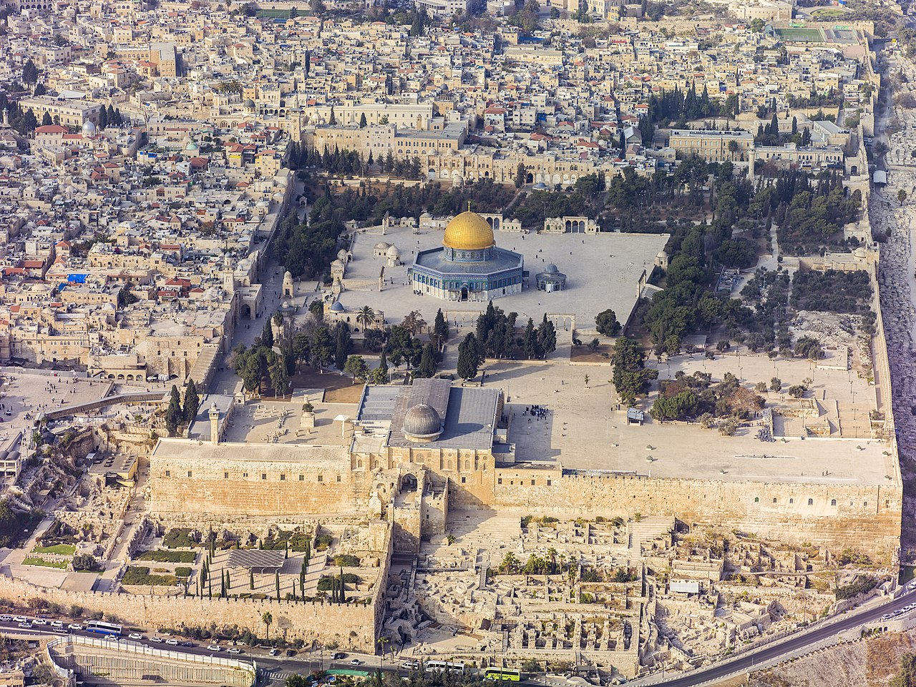
17.)

Slide 21
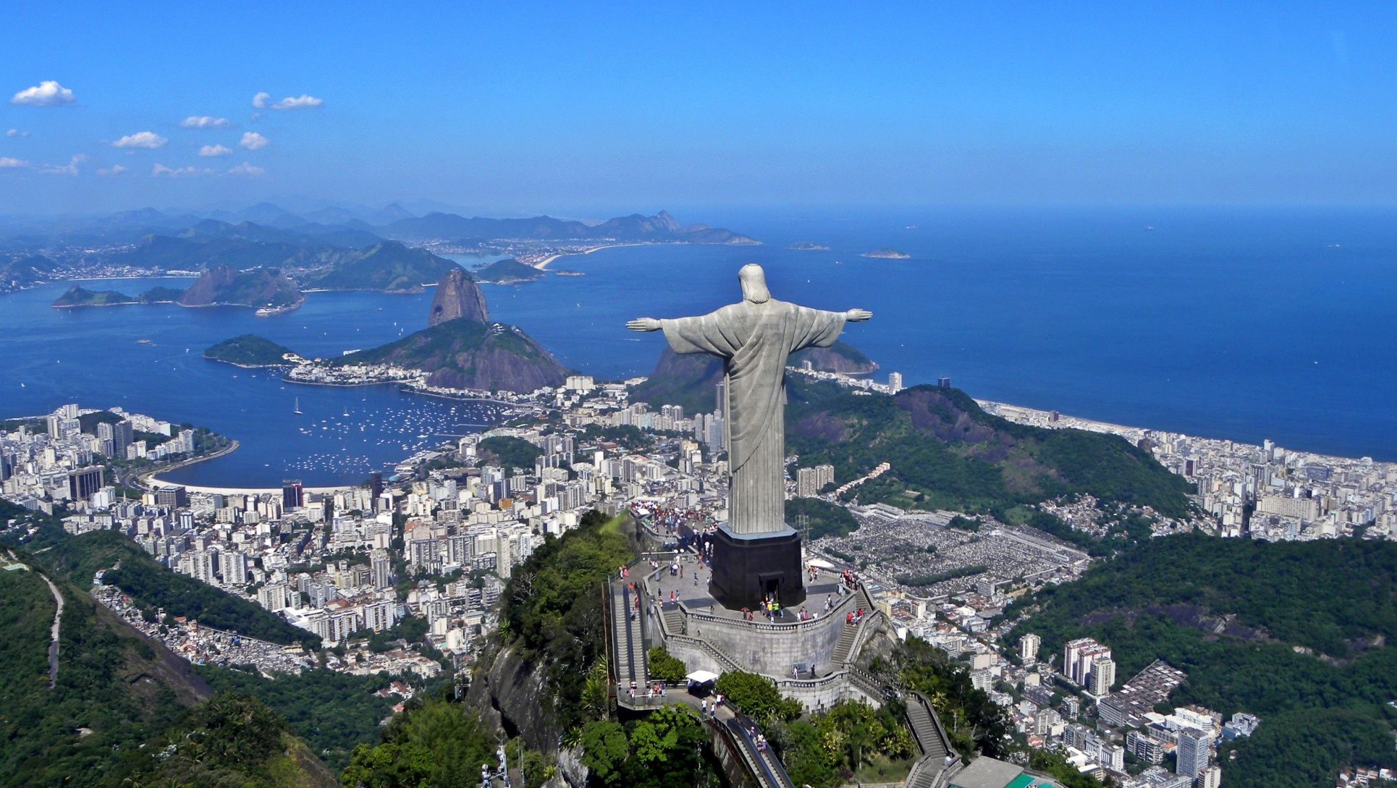
18.)

Slide 22
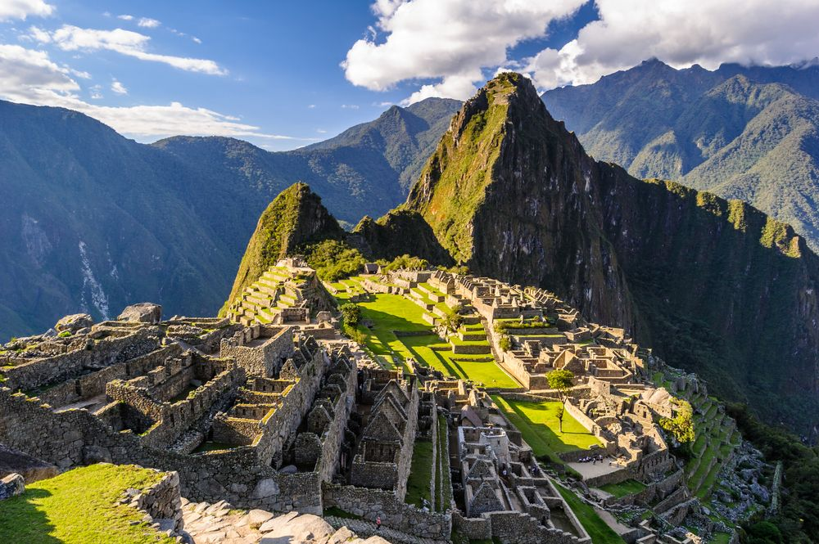
19.)

Slide 23
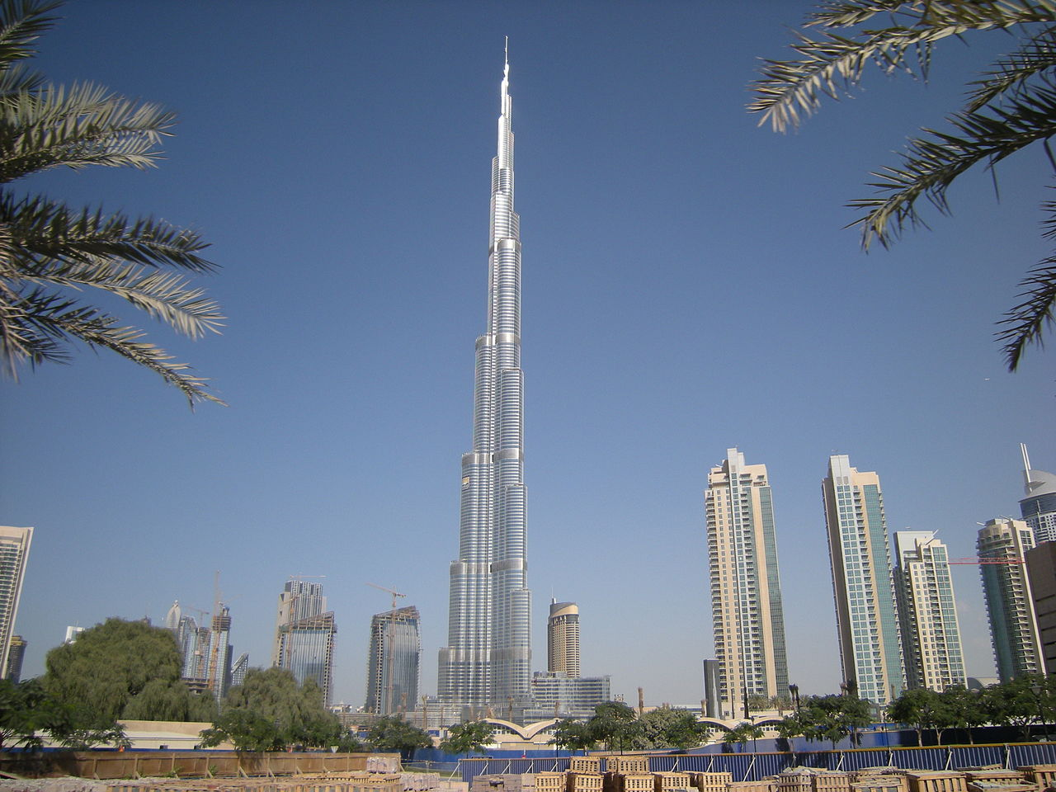
20.)

Slide 24
SPRÁVNÉ ODPOVĚDI
1.) Paříž – Francie – Eiffelova věž
2.) Londýn – Spojené království – Tower Bridge
3.) Berlín – Německo – Braniborská brána
4.) Bratislava – Slovensko – Bratislavský hrad
5.) Atény – Řecko – Parthenón
6.) Benátky – Itálie – Dóžecí palác
7.) Praha – Česká republika – Katedrála sv. Víta, Václava a Vojtěcha
8.) Moskva – Rusko – Chrám Vasila Blaženého
9.) Řím – Itálie – Koloseum
10.) Barcelona – Španělsko – Sagrada Familia
11.) New York – USA – Socha svobody
12.) Ágra – Indie – Tádž Mahál
13.) Sydney – Austrálie – Opera House
14.) Gíza – Egypt – Velká sfinga
15.) Peking – Čínská lidová republika – Zakázané město
16.) Washington D.C. – USA – Bílý dům
17.) Jeruzalém – Izrael/Palestina – Chrámová hora
18.) Rio de Janeiro – Brazílie – Socha Krista Spasitele
19.) Machu Picchu - Peru – Chrám boha Slunce Inti
20.) Dubaj – Spojené arabské emiráty – Burž Chálífa

Slide 25
HODNOCENÍ
5.TŘÍDY:
16 – 20 bodů – gratulujeme, máš skvělé znalosti a výborný přehled, z tebe něco bude ☺
12 – 15 bodů – ve svých znalostech máš jen malé nedostatky
8 – 11 bodů – průměrné znalosti, ale není to beznadějné
4 – 7 bodů – máš velké mezery, chce to více zabrat
0 – 4 body – je potřeba otevřít oči, odložit mobil a sledovat svět kolem sebe

Slide 26
9.TŘÍDY:
32 – 40 bodů – gratulujeme, máš skvělé znalosti a výborný přehled, z tebe něco bude ☺
24 – 31 bodů – ve svých znalostech máš jen malé nedostatky
16 – 23 bodů – průměrné znalosti, ale není to beznadějné
8 – 15 bodů – máš velké mezery, chce to více zabrat
0 – 7 body – je potřeba otevřít oči, odložit mobil a sledovat svět kolem sebe

Slide 27

KONEC

